Slide 1
第二章 逻辑代数
2.1 逻辑代数
2.2 逻辑函数的卡诺图化简法

Slide 2
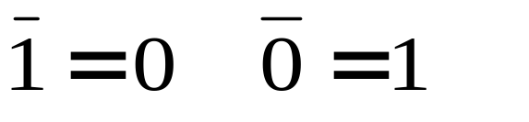
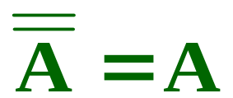
2.1 逻辑代数
分析数字电路或数字系统的数学工具，用二值函数进行逻辑描述和运算-----简单
2.1.1 逻辑代数的基本定律和恒等式
1 、基本定律
加运算:
0+0=0 ，0+1=1 ，1+0=1，1+1=1
乘运算:
0•0=0 0•1=0 1•0=0 1•1=1
非运算:

Slide 3
2、交换律
A+B=B+A
A• B=B • A
3、结合律
A+(B+C)=(A+B)+C=(A+C)+B
A• (B • C)=(A • B) • C
4、分配律
A(B+C)=A • B+A • C
A+B • C=(A+B)(A+C)
普通代数不适用!
求证:
右边 =(A+B)(A+C)
=AA+AB+AC+BC ; 分配律
=A +A(B+C)+BC ; 分配律 , A=AA
=A(1+B+C)+BC ; 分配律
=A • 1+BC ; 1+B+C=1
=A+BC ; A • 1=1

Slide 4
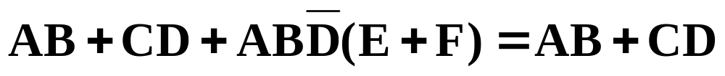
5、吸收律
吸收是指吸收多余（冗余）项，多余（冗余）因子被取消、去掉 ⇒ 被消化了。
(1)
A+AB=A
证明：
A+AB=A(1+B)=A•1=A
被吸收
利用吸收律可以对逻辑式进行化简。
例如：
(2)
A(A+B)=A
证明：
A(A+B)=AA+AB
=A+AB ;AA=A
=A ;A+AB=A

Slide 5
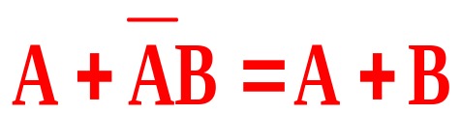
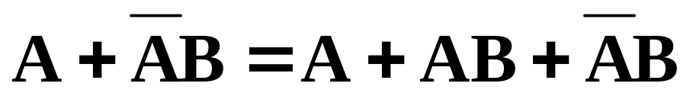
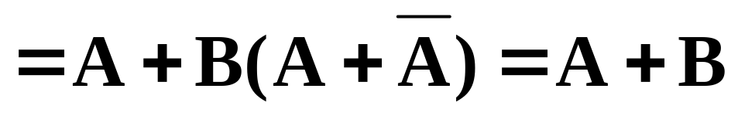
(3)
证明：
例如：
A
+
A
BC
+
DE
=
A
+
BC
+
DE
(4)
(A+B)(A+C)=A+BC
证明：
(A+B)(A+C)=AA+AC+BA+BC
=A+AC+BA+BC ;AA=A
=A +BA+BC ;A+AB=A
=A+BC ;A+AB=A

Slide 6
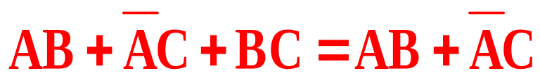
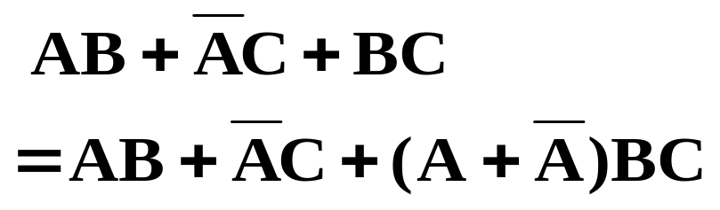
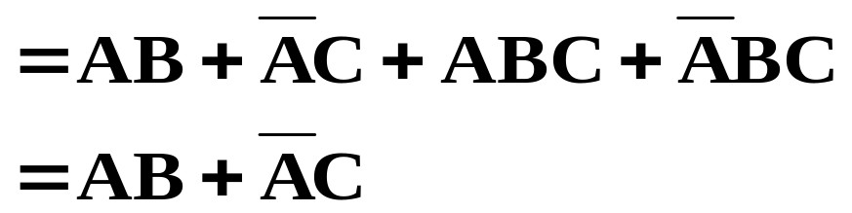
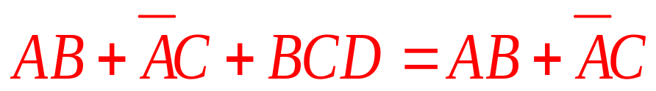
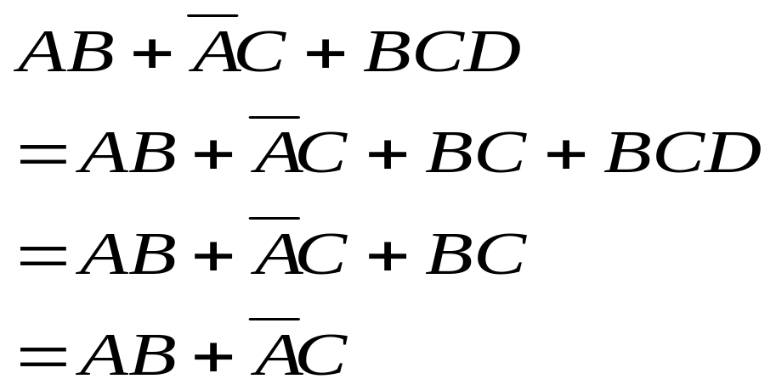
(5)
证明：
1
吸收
(6)
证明：

Slide 7
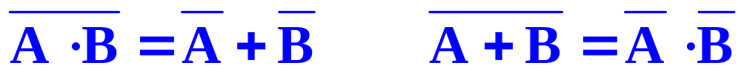
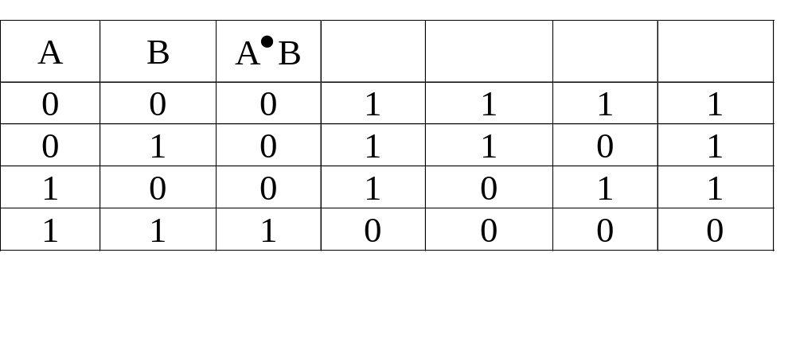




6、反演律
德 • 摩根 (De • Morgan)定理：
可以用列真值表的方法证明：
反演定律具有特殊重要的意义，它经常用于求一个函数的非函数或者对逻辑函数进行变换。

Slide 8
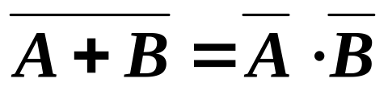
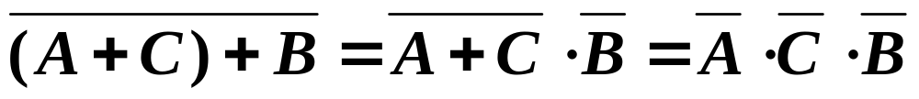

2.1.2 逻辑代数的基本规则
1. 代入规则：
等式中某一变量都代之以一个逻辑函数，则等式仍然成立。
例如，已知
(用函数 A + C 代替 A)
则
2. 反演规则：
将Y 式中“.”换成“+”,“+”换成“.”
“0”换成“1”,“1”换成“0”
原变量换成反变量，反变量换成原变量
运算顺序：括号 乘 加
注意:
不属于单个变量上的反号应保留不变

Slide 9
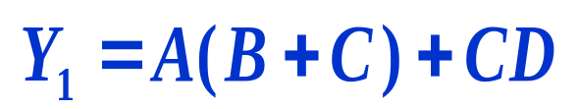
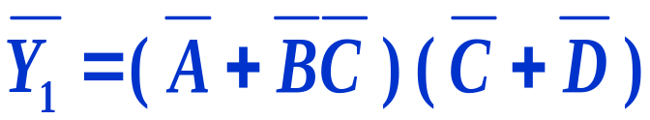
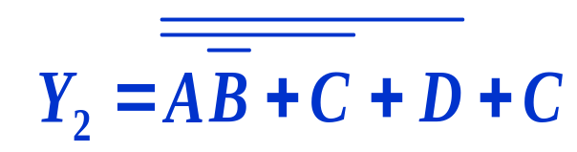
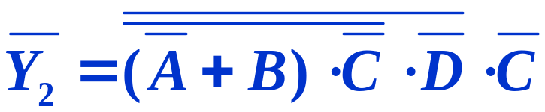
反演规则的应用：求逻辑函数的反函数
将 Y 式中“.”换成“+”,“+”换成“.”
“0”换成“1”,“1”换成“0”
原变量换成反变量，反变量换成原变量
变换时，原函数运算的先后顺序不变
例如：已知
则
不属于单个变量上
的反号应保留不变
已知
则

Slide 10
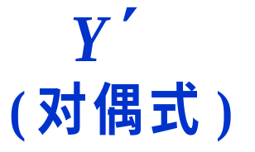
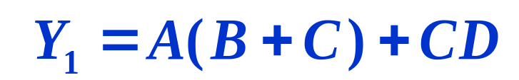
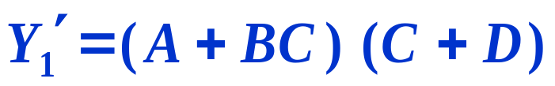
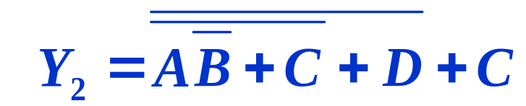
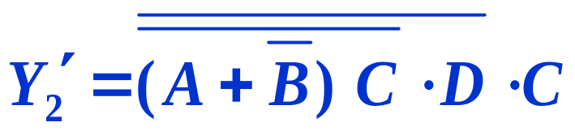
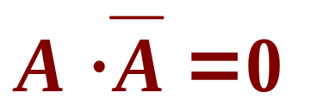
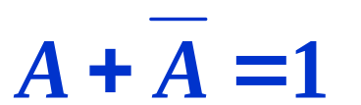
3. 对偶规则：
如果两个表达式相等，则它们的对偶式也一定相等。
将 Y 中“. ”换成“+”,“+”换成“.”
“0” 换成“1”,“1”换成“0”
例如
对偶规则的应用：证明等式成立
注意：对偶规则同反演规则的区别： 变量不变换
0 · 0 = 0
1 + 1 = 1

Slide 11
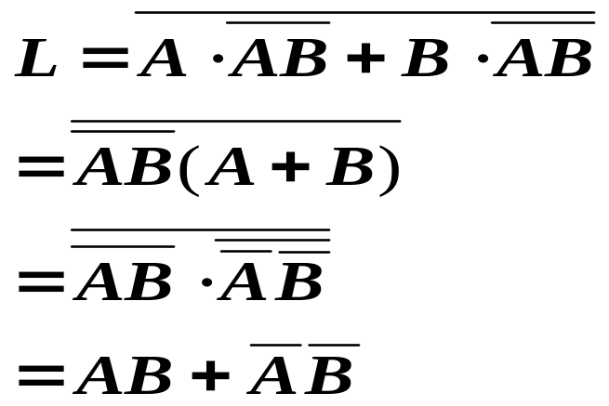
2.1.3 逻辑函数的代数变换与化简法
1．逻辑函数的变换
一个特定逻辑问题，对应的真值表是唯一的，代数表达式和电路却是多样的。
例：同或门电路。
＆
A
AB
A
＆
AB
≥1
L
B
＆
B
AB
A
＆
B
L
＆
1
＆
1

Slide 12
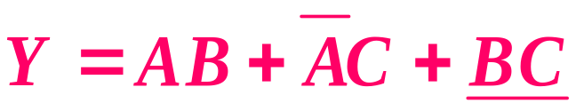
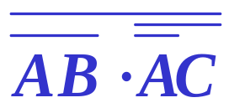
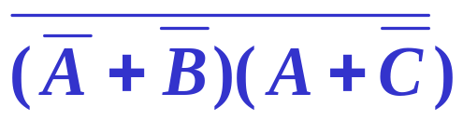
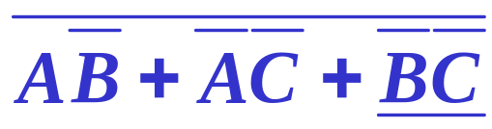
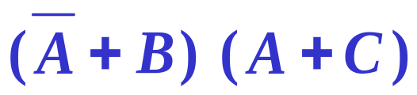
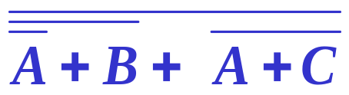
2、逻辑函数的化简
核心
最简与或式
最简
与非-与非式
①乘积项（与项）的个数最少；
②变量的个数最少。
最简或与非式
最简与或非式
最简或非-或非式
最简或与式

Slide 13
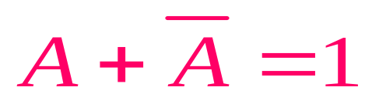
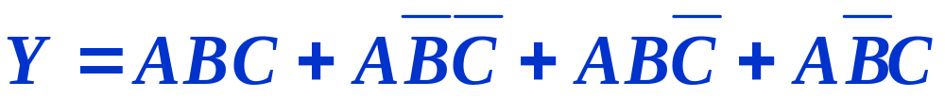
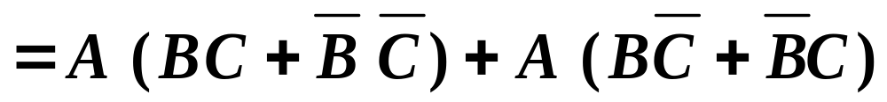
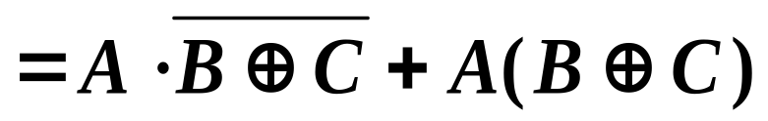

（3）关于逻辑函数的代数化简法
公式
（与或式
最简与或式）
定理
① 并项法:
[例]

Slide 14

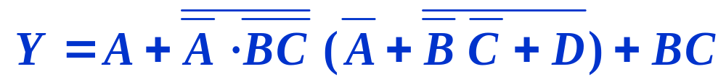
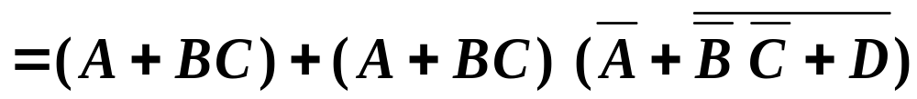

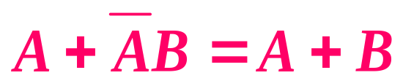
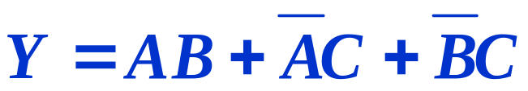
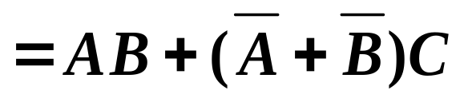
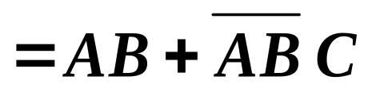

② 吸收法：
[例]
③ 消去法：
[例]
④ 配项法：
A ＝ A（ B + B ）= A B + A B

Slide 15
乘积项的项数最少。
最简与或式
每个乘积项中变量个数最少。
利用逻辑代数的基本公式
例1：
F
=
A
B
C
+
AB
C
+
ABC
提出AB
=
A
B
C
+
AB
(
C
+
C
)
=1
=
A
B
C
+
AB
提出A
=
A
(
B
C
+
B
)
=
A
(
C
+
B
)
反变量吸收
=
AC
+
AB

Slide 16
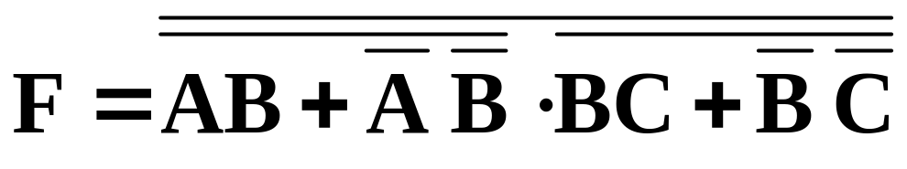
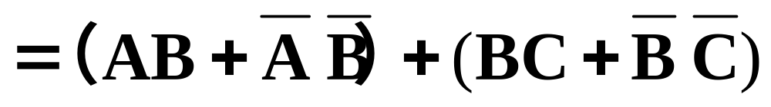
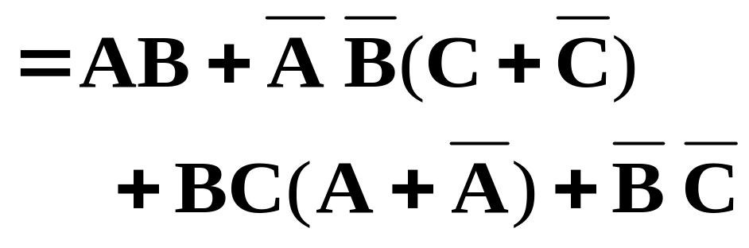
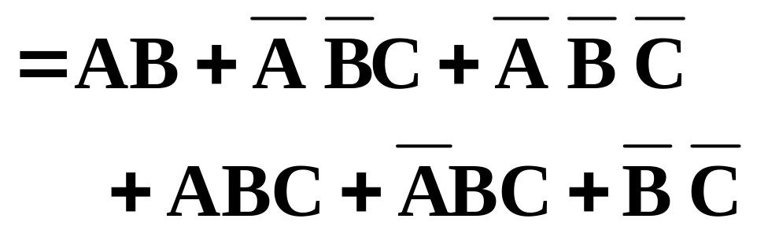
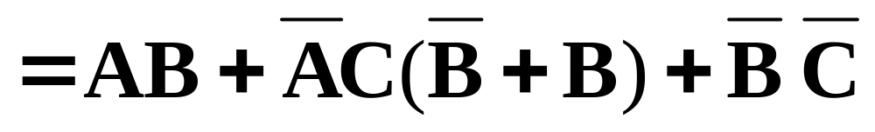
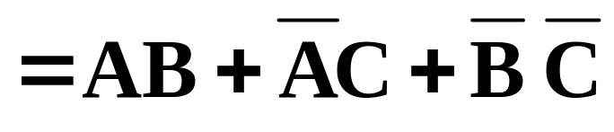
例2：
反演
配项
被吸收
被吸收

Slide 17
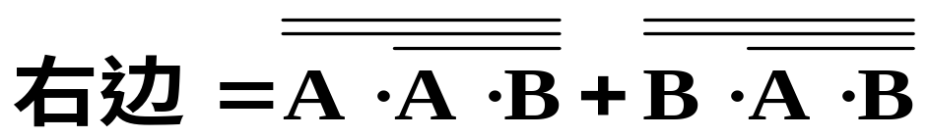









例3: 证明
; 展开

Slide 18
异或门可以用4个与非门实现：
&
A
&
&
Y
B
&

Slide 19
代数法化简在使用中遇到的困难：
1.逻辑代数与普通代数的公式易混淆，化简过程要求对所 有公式熟练掌握；
2.代数法化简无一套完善的方法可循，它依赖于人的经验 和灵活性；
3.用这种化简方法技巧强，较难掌握。特别是对代数化简 后得到的逻辑表达式是否是最简式判断有一定困难。
卡诺图法可以比较简便地得到最简的逻辑表达式。

Slide 20
2.2 逻辑函数的卡诺图化简法
2.2.1 最小项的定义及其性质
1、 最小项的定义
n个变量X₁，X₂，…，X_{n}的最小项是n个变量的乘积，每个变量都以其原变量或非变量的形式在乘积项中出现，且仅出现一次。
1）是n个变量的乘积（“与”形式）
2）最小项中包含所有变量
3）每个变量在最小项中出现，且只出现一次。

Slide 21




















包括所有变量的乘积项，每个变量均以原变量或反变量的形式出现一次。
( 2 变量共有 4 个最小项)
( 3 变量共有 8 个最小项)
( 4 变量共有 16 个最小项)
…
…
( n 变量共有 2^{n} 个最小项)

Slide 22








2、 最小项的性质
变量全部最小项的真值表
3
A B C
0 0 0
1
0
0
0
0
0
0
0
0 0 1
0
1
0
0
0
0
0
0
0 1 0
0
0
1
0
0
0
0
0
0 1 1
0
0
0
1
0
0
0
0
1 0 0
0
0
0
0
1
0
0
0
1 0 1
0
0
0
0
0
1
0
0
1 1 0
0
0
0
0
0
0
1
0
1 1 1
0
0
0
0
0
0
0
1
① 任意一个最小项，只有一组变量取值使其值为 1 。
② 对变量的任一组值，任意两个不同的最小项的乘积必为0 。
③ 对变量的任一组值，全部最小项的和必为 1 。

Slide 23








3、最小项的编号
把与最小项对应的变量取值当成二进制数，与之
相应的十进制数，就是该最小项的编号。
对应规律：原变量 ⇔ 1 反变量 ⇔ 0
0 0 0
0 0 1
0 1 0
0 1 1
1 0 0
1 0 1
1 1 0
1 1 1
最小项的表示：
通常用m_{i}表示最小项，m 表示最小项,下标i为最小项编号。
0
1
2
3
4
5
6
7
m₀
m₁
m₂
m₃
m₄
m₅
m₆
m₇

Slide 24

2.2.2 逻辑函数的最小项表达式
任何一个逻辑函数都可以表示成唯一的一组最小项之和，称为标准与或表达式，也称为最小项表达式

Slide 25

如果列出了函数的真值表，则只要将函数值为1的那些最小项相加，便是函数的最小项表达式。
m₁＝ABC
m₂＝ABC
m₃＝ABC
m₅＝ABC

Slide 26
2.2.3 用卡诺图表示逻辑函数
1、 卡诺图的引出
卡诺图：将n变量的全部最小项都用小方块表示，并使具有逻辑相邻的最小项在几何位置上也相邻地排列起来，所得到的图形叫n变量的卡诺图。
逻辑相邻：如果两个最小项只有一个变量互为反变量，那么，就称这两个最小项在逻辑上相邻。
如最小项
m₆=ABC、与
m₇ =ABC 在逻辑上相邻
m₆
m₇

Slide 27


逻辑相邻
逻辑相邻的项可以
合并，消去一个因子

Slide 28
下面举例说明卡诺图的画法。
① 一变量卡诺图：
（设变量为D ）
② 二变量卡诺图：
（设变量为C、D ）
D
0
C
1
D
D
0
1
C
CD
CD
D
D
0
m₀
m₁
m₀
m₁
D
D
CD
CD
m₂
m₃
1
C
卡诺图的每一个方块（最小项）代表一种输入组合，并且把对应的输入组合注明在阵列图的上方和左方。

Slide 29
CD
C
00
01
11
10
③ 三变量卡诺图：
（设变量为B、C、D ）
B
BCD
BCD
BCD
BCD
m₀
m₁
m₃
m₂
0
BCD
BCD
BCD
BCD
1
m₄
m₅
m₇
m₆
B
D
C
CD
00
01
11
10
AB
ABCD
ABCD
ABCD
ABCD
00
m₀
m₁
m₃
m₂
④ 四变量卡诺图：
（设变量为A、B、C、D ）
ABCD
ABCD
ABCD
ABCD
01
m₄
m₅
m₇
m₆
B
11
ABCD
ABCD
ABCD
ABCD
m₁₂
m₁₃
m₁₅
m₁₄
A
10
ABCD
ABCD
ABCD
ABCD
m₈
m₉
m₁₁
m₁₀
D

Slide 30
卡诺图的实质：
逻辑相邻
几何相邻
CD
几何相邻：是指在卡诺图上相接和相对的关系。
AB
ABCD
ABCD
ABCD
ABCD
ABCD
ABCD
ABCD
ABCD
紧挨着
ABCD
ABCD
ABCD
ABCD
行或列的两头
ABCD
ABCD
ABCD
ABCD
对折起来位置重合
在卡诺图上接在一起的最小项之间一定是逻辑相邻！

Slide 31
卡诺图的缺点：
函数的变量个数不宜超过 6 个。
例：五变量 的卡诺图
（三十二个最小项）
CDE
当变量个数超过六个以上时，无法使用图形法进行化简。
AB
000
001
011
010
110
111
101
100
m₀
m₁
m₃
m₂
m₆
m₇
m₅
00
m₄
01
m₈
m₉
m₁₁
m₁₀
m₁₄
m₁₅
m₁₃
m₁₂
11
m₂₄
m₂₅
m₂₇
m₂₆
m₃₀
m₃₁
m₂₉
m₂₈
几何相邻
10
m₁₆
m₁₇
m₁₉
m₁₈
m₂₂
m₂₃
m₂₁
m₂₀
以此轴为对称轴（对折后位置重合）

Slide 32
3、已知逻辑函数画卡诺图
（1） 将函数化为最小项之和的形式；
（2）在卡诺图中找出和表达式中最小项对应的小方格填上1，其余的小方格填上0（有时也可用空格表示），任何逻辑函数都等于其卡诺图中为1的方格所对应的最小项之和。
卡诺图
L
CD
例1：已知逻辑函数的最小项表达式，画出卡诺图。
00
01
11
10
AB
00
0
0
0
1
01
1
1
0
1
11
0
1
1
1
10
0
0
0
1

Slide 33




例2： 画出下式的卡诺图
解
1. 先求原函数的反函数，并化为最小项表达式
2. 画卡诺图
0
根据反函数的表达式，在其最小项的方格内填入0 ，其余方格内填入1 ，即得到原函数的卡诺图。
0
0
0
0

Slide 34

四变量卡诺图单元格的编号:
0
1
3
2
CD
00
01
11
10
AB
0
00
1
01
3
11
2
10

Slide 35






2.2.4 用卡诺图化简逻辑函数
1、化简的依据
应用互补律 A+A=1可以逐步对2^{n}个（n为整数）循环逻辑邻接的最小项进行合并化简，吸收了n 个不同因子而保留了公因子。

Slide 36




卡诺图中最小项合并规律：
(1) 两个相邻最小项合并可以消去一个因子
CD
AB
00
01
11
10
BC
00
1
A
00
01
11
10
01
4
6
0
0
3
2
11
1
4
10
9

Slide 37














(2) 四个相邻最小项合并可以消去两个因子
CD
CD
AB
00
01
11
10
AB
00
01
11
10
00
0
3
2
00
0
2
01
4
01
5
7
11
12
11
13
15
10
8
11
10
10
8
10
BD

Slide 38



(3) 八个相邻最小项合并可以消去三个因子
CD
CD
AB
00
01
11
10
AB
00
01
11
10
00
0
1
3
2
00
0
2
01
4
5
01
4
5
7
6
11
12
13
11
12
13
15
14
10
8
9
11
10
10
8
10
B
总结：
2^{n} 个相邻最小项合并可以消去 n 个因子

Slide 39
2、化简的步骤
（1）将逻辑函数写成最小项表达式。
（2）按最小项表达式填卡诺图，凡式中包含的最小项，其对应方格填1，其余方格填0。
（3）合并最小项，即将循环相邻的1方格圈成一组（包围圈），每一组含2^{n}个方格（最小项），对应每个包围圈写出一个新的乘积项。
（4） 将所有包围圈对应乘积项相加。

Slide 40





例1：
用卡诺图化简逻辑函数
[解]
化简步骤:
CD
AB
00
01
11
10
(1) 画函数的卡诺图
00
1
1
(2) 合并最小项：
画包围圈
01
1
1
11
1
1
10
1
1
(3) 写出最简与或表达式

Slide 41


画包围圈时应遵循以下原则：
（1）包围圈内的方格数一定是2^{n}个，且包围圈必须呈矩形。
CD
CD
00
01
11
10
00
01
11
10
AB
AB
00
00
01
01
AD
11
11
10
10
相邻单元的个数是2^{n}个，并组成矩形时，可以合并。

Slide 42


（2）循环相邻特性包括上下底相邻，左右边相邻和四角相邻。
CD
AB
00
01
11
10
00
0
1
3
2
01
4
6
11
12
14
10
8
9
11
10
先找面积尽量大的组合进行化简，利用吸收规则， 2^{n}个相邻单元合并，可吸收掉n个变量。
吸收掉1个变量；
吸收掉2个变量...

Slide 43
（3）同一方格可以被不同的包围圈重复包围多次，但新增的包围圈中一定要有原有包围圈未曾包围的方格，直到所有为1的项都被圈完。
圈越大越好，个数越少越好
CD
AB
00
01
11
10
CD
AB
00
01
11
10
00
1
00
1
1
01
1
1
1
01
1
1
11
1
1
1
11
1
1
10
1
多余的圈
10
1
1
（4） 一个包围圈的方格数要尽可能多,包围圈的数目要可能少。

Slide 44






例2：化简
L(A,B,C,D)=Σm ( 0,2,3,5,6,8~15 )。
CD
00
01
11
10
AB
00
01
11
A
10

Slide 45

例3：化简
CD
00
01
11
10
AB
00
01
ABD
11
10
L = ABD
L = ABD

Slide 46


说明一：化简结果不唯一。
例4：
BC
A
00 01 11 10
0
1
1 1
1
1 1
1
BC
A
00 01 11 10
0
1
1 1
1
1 1
1

Slide 47


说明二：采用前述方法，化简结果通常为与或表示式。若要求用其他形式表示则用反演定理来转换。
例5：将“与或” 式：
用“与非” 式来表示。

Slide 48


例6：
利用图形法化简函数
[解]
(1) 画函数的卡诺图
CD
AB
00
01
11
10
(2) 合并最小项：
画包围圈
1
1
1
1
00
01
1
(3) 写出最简与或
表达式
1
1
11
10
1
1
1

Slide 49
3、具有无关项的逻辑函数及其化简
在逻辑函数中，对应变量的某些取值，函数的值可以是任意的，或者这些变量的取值不会出现（受到约束），这些取值对应的最小项就称为无关项。
例如，逻辑变量A、B、C，分别表示电梯的升、降、停
A = 1 表示升，B = 1 表示降，C = 1 表示停。
ABC 的可能取值
001
010
100
不可能取值
000
011
101
110
111

Slide 50
ABC 的不可能取值为：
000
011
101
110
111
无关项：
表示方法
(1) 在逻辑表达式中，用等于 0 的条件等式表示。
(2) 在真值表和卡诺图上用叉号(╳)表示。
说明：具有无关项的逻辑函数化简时，可以利用无关项进一步化简逻辑函数：当无关项有利于化简时，可将其函数值为1 ，而其它无关项对应的函数值视为0 。

Slide 51
例： 行人根据红绿灯走过马路，其真值表如下
A红
B绿
C黄
F
BC
0
0
0
A
00 01 11 10
0
0
1
0
0
1
0
1
0
1
0
1
0
0
1
1
1
0
0
0
取 =0
取 =1
F=B
1
0
1
1
1
0
Σ_{d} (0，3，5，6，7) = 0 约束条件
1
1
1
000、011、101、110、111即是无关项

Slide 52




ABCD
L
0000
0
例: 要求设计一个逻辑电路，能够判断一位十进制数是奇数还是偶数，当十进制数为奇数时，电路输出为1，当十进制数为偶数时，电路输出为0。
0001
1
0010
0
0011
1
0100
0
0101
1
0110
0
0111
1
解:
(1)列出真值表
1000
0
1001
1
1010
×
(2)画出卡诺图
1011
×
1100
×
(3) 卡诺图化简
1101
×
1110
×
1111
×

Slide 53
作业：
P64 2.1.4 （4）（6）（8）
P65 2.2.3 （1）（2）（5）

